Slide 1





En peligro
de extinción

Slide 2

Hay paraísos que están cerrando, otros avisando, algunos restringiendo las visitas y otros amenazando con no volver a colgar el cartel de abierto. Y todo por nuestra grandísima culpa. Porque estamos destrozando todo lo que tocamos y pisamos con el turismo de masas. Lugares impresionantes como la isla de Komodo ha anunciado que cierra en enero de 2020. El campamento base del Everest deja subir a la cima por la parte china con cuentagotas y el Machu Pichu comienza a hacer caso a la Unesco para no superar el número óptimo de visitantes por día: no más de 800 en vez de los 2.500 actuales. Son patrimonio de la humanidad y como tales deberíamos cuidarlos y no verter basuras y residuos, ni llevarnos "recuerdos" de los lugares como souvenirs. Si no ponemos freno al deterioro, tenemos los días contados para disfrutarlos. Éstas son algunas de las joyas que nos ofrece nuestro planeta y que nos reclaman sensatez y buenas intenciones para minimizar los estragos.

Slide 3
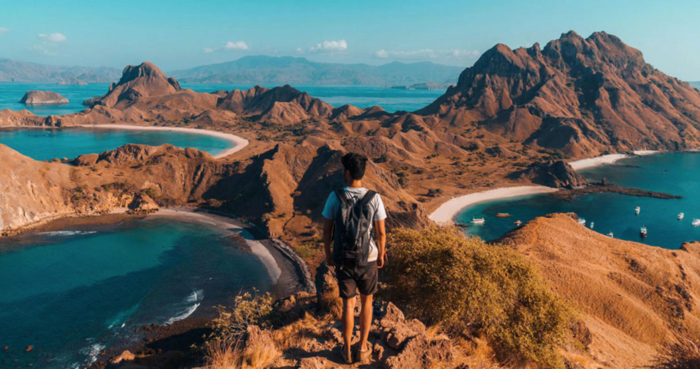
La isla de Komodo

Slide 4
La isla de Komodo
Declarada Patrimonio de la Humanidad desde 1991 y con unos 1.700 dragones de Komodo se cierra al público a partir de enero de 2020 y probablemente permanecerá cerrada todo el año. El motivo es el robo y contrabando de estos lagartos, los más grandes del mundo. El gobierno indonesio quiere protegerlos de su extinción y ayudar a su repoblación. Actualmente hay unos 6.000 pero solo 500 son hembras reproductoras.

Slide 5
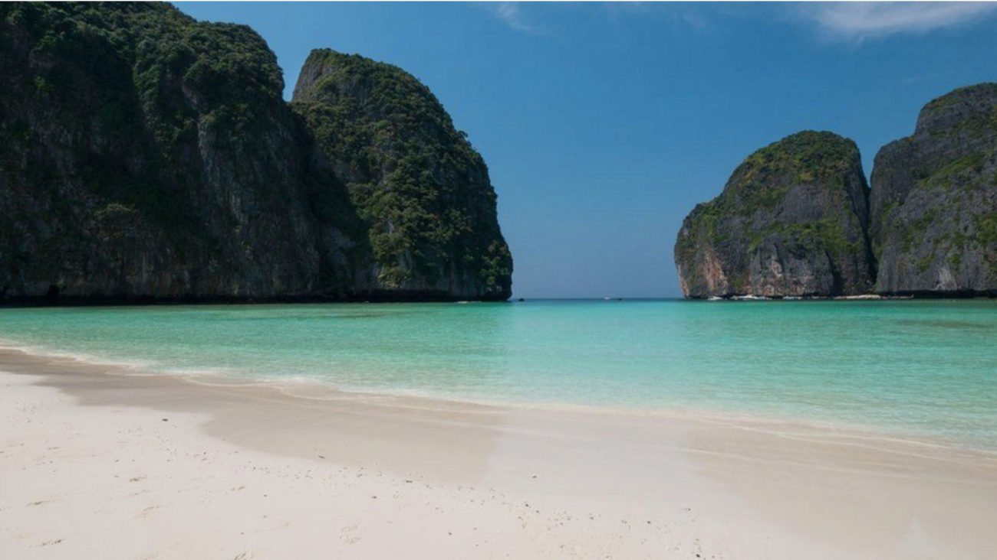
Playa Maya Bay

Slide 6
Playa Maya Bay
Esta cala tailandesa popularizada por Leonardo Di Caprio en su película La Playa, se cerró el 1 de junio de 2018 a causa del daño que provocaban sobre los arrecifes de corales y la fauna marina los cientos de botes que llegaban a diario cargados de turistas, además de la contaminación por combustible. Ahora, los turistas que viajan a Krabi o Phi Phi pueden ir Maya Bay pero solo a 300 metros de la orilla para verla de lejos y hacerse selfies. Las autoridades van a volver a abrirla pero cuando sepan exactamente el número de personas que podrán visitarla a diario de manera sostenible.

Slide 7
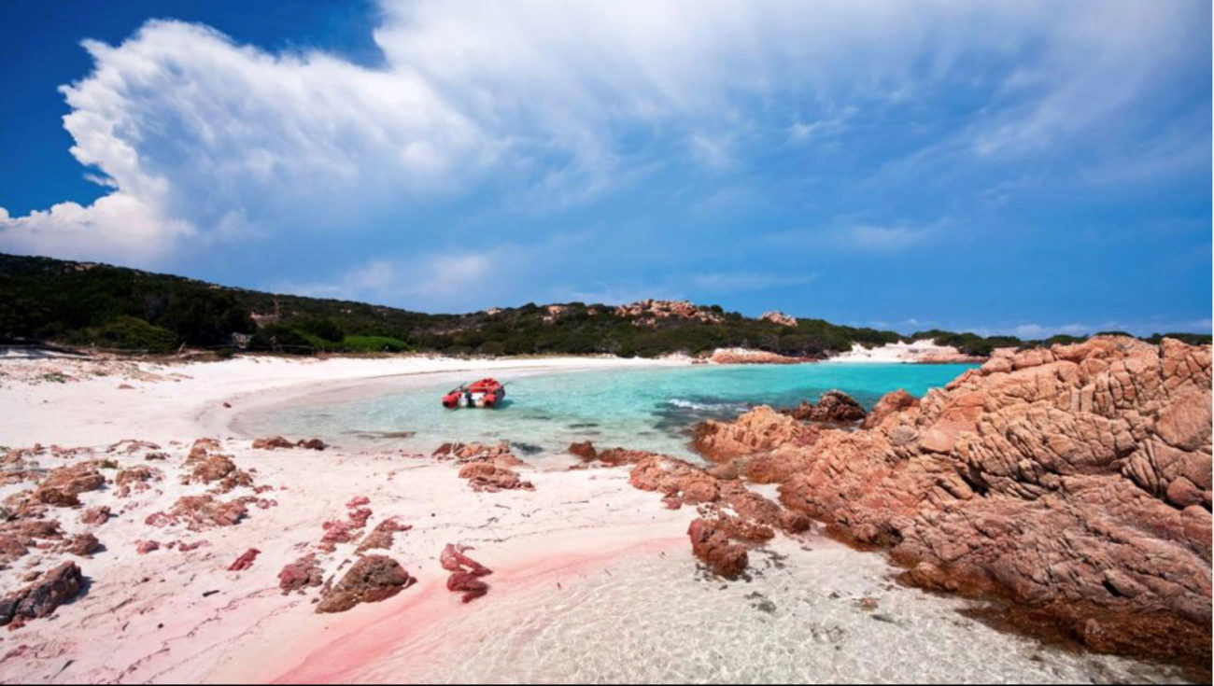
Playa Maya Bay

Slide 8
Playa de arena rosa en Budeli
Esta playa de la isla de Budelli, entre Córcega y Cerdeña, se ha cerrado al público para preservarla de los miles de turistas que iban llevándose su peculiar arena rosa de recuerdo. El gobierno italiano permite visitarla pero a una distancia de 70 metros y por detrás de un recinto de boyas amarillas.

Slide 9
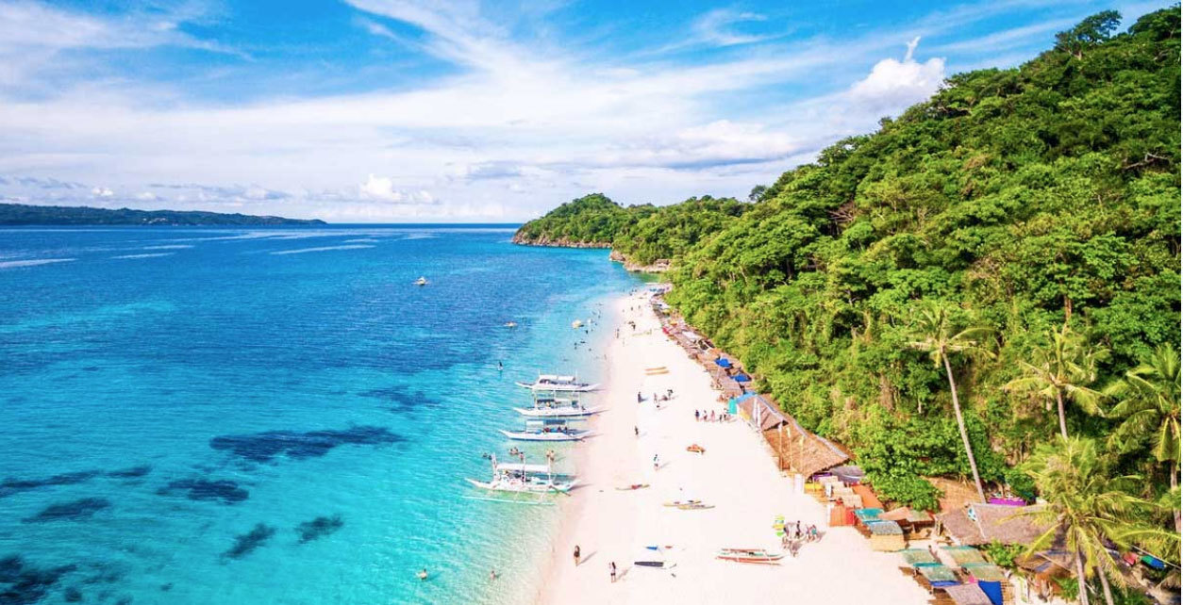
Playa de arena rosa en Budeli

Slide 10
Isla de Boracay
Un paraíso tropical ubicado a unos 300 kilómetros al sur de Manila, en el extremo norte del centro de la isla de Panay, y uno de los destinos turísticos más populares del mundo. El presidente de Filipinas, Rodrigo Duterte, ordenó el cierre de la isla en abril de 2018 por considerarla un auténtico vertedero de desperdicios, muchos de ellos provenientes de los hoteles, restaurantes y barcos que atracaban allí. 6 meses más tarde, y después de una exhaustiva limpieza, se reabrió con muchas restricciones para los turistas. Conviene ir pronto por si se vuelve a cerrar. Tirar basura, fumar, beber y comer están prohibidos en White Beach. Se castiga con importantes multas e incluso prisión.

Slide 11
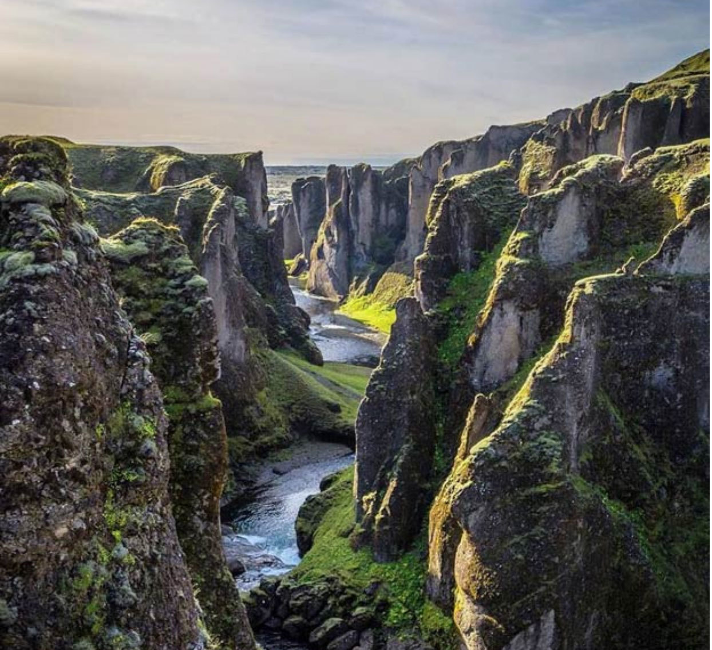
Isla de Boracay

Slide 12
Cañón Fjadrargljufur en Islandia
Este popular emplazamiento se cierra cinco semanas al año a los turistas debido a los daños causados por el clima húmedo, el tráfico peatonal cada vez más numeroso y la invasión de fans de Justin Bieber después de que el cantante apareciera en él en su videoclip "I'll Show You" con casi 444 millones de reproducciones. O este paraje de increíble belleza se cuida o acabarán cerrándolo más tiempo.

Slide 13
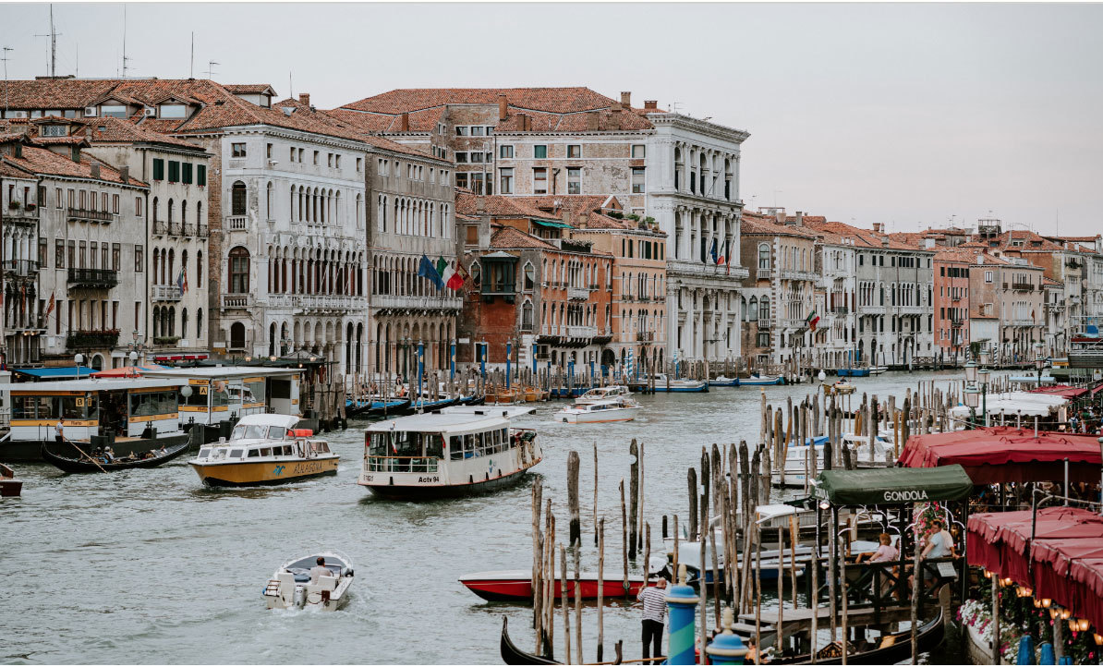
Venecia

Slide 14
Venecia
La ciudad italiana que recibe 30 millones de turistas al año, ha comenzado a restringir la entrada al casco histórico. Para ello han colocado cinco tornos que se cierran cuando se alcanza un número determinado de personas. El objetivo último es obligar a todos los visitantes a reservar con antelación la entrada al casco histórico y limitar así la masificación. También funciona ya la llamada "tasa de desembarco" que la tienen que abonar los turistas que no pernocten en la ciudad y que va dirigida sobre todo a los numerosos cruceros que llegan a diario.

Slide 15
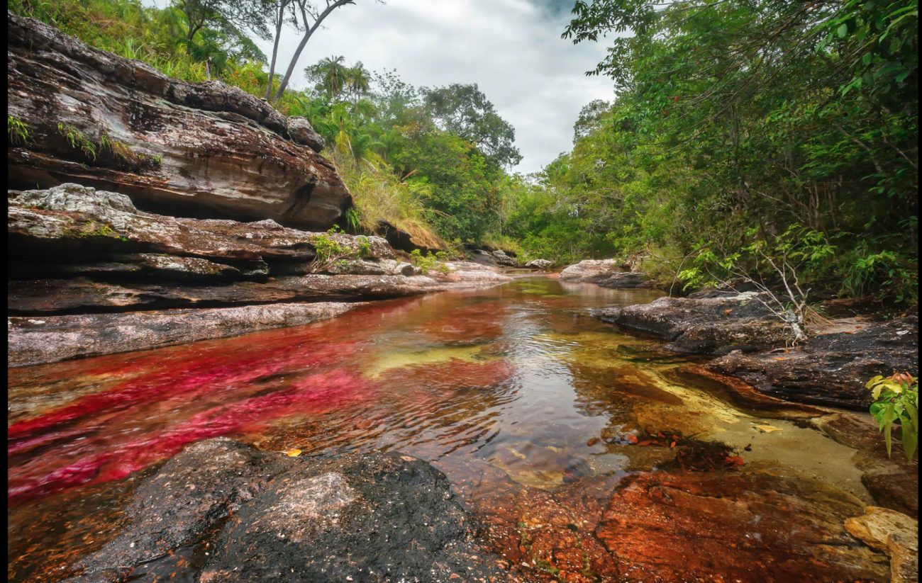
Río Caño Cristales,

Slide 16
Río Caño Cristales, en la Sierra de la Macarena, Colombia
Considerado el río más hermoso del mundo por su surtida variedad de colores, fruto de las plantas acuáticas y los reflejos de la luz, se ha convertido en centro de peregrinación turística. Pero las autoridades han decidido que este arco iris líquido hay que protegerlo y ya han comenzado a restringir su acceso para darle un descanso.

Slide 17
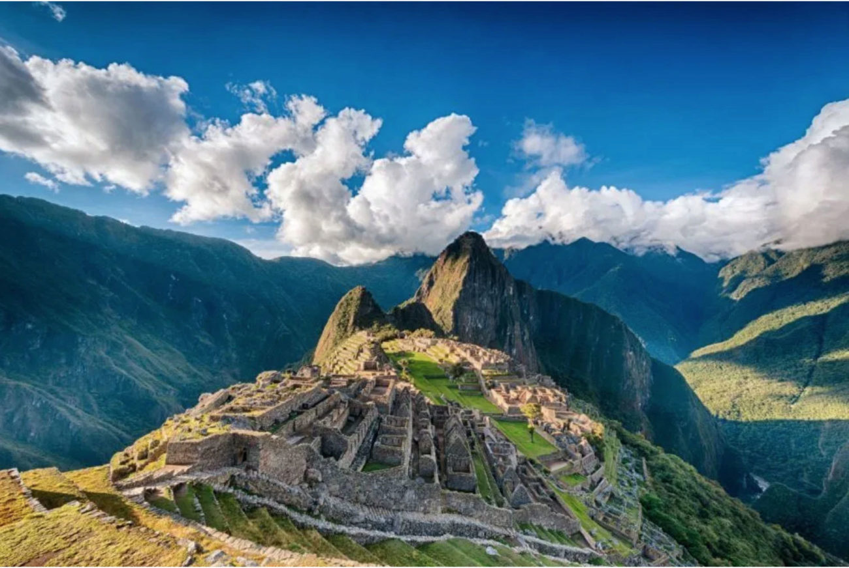
Machu Pichu

Slide 18
Machu Pichu
La antigua ciudadela inca en los Andes peruanos, comienza a sentir el desgaste en su famoso Camino Inca, a causa de la acumulación de basura y el paso de los miles de turistas que lo recorren a diario (más de 2.500 cuando la Unesco aconseja no más de 800). Esto ha hecho que las autoridades implementen un sistema de tickets para limitar el número de visitantes por temporada. Además, en febrero se cierra para mantenimiento.

Slide 19
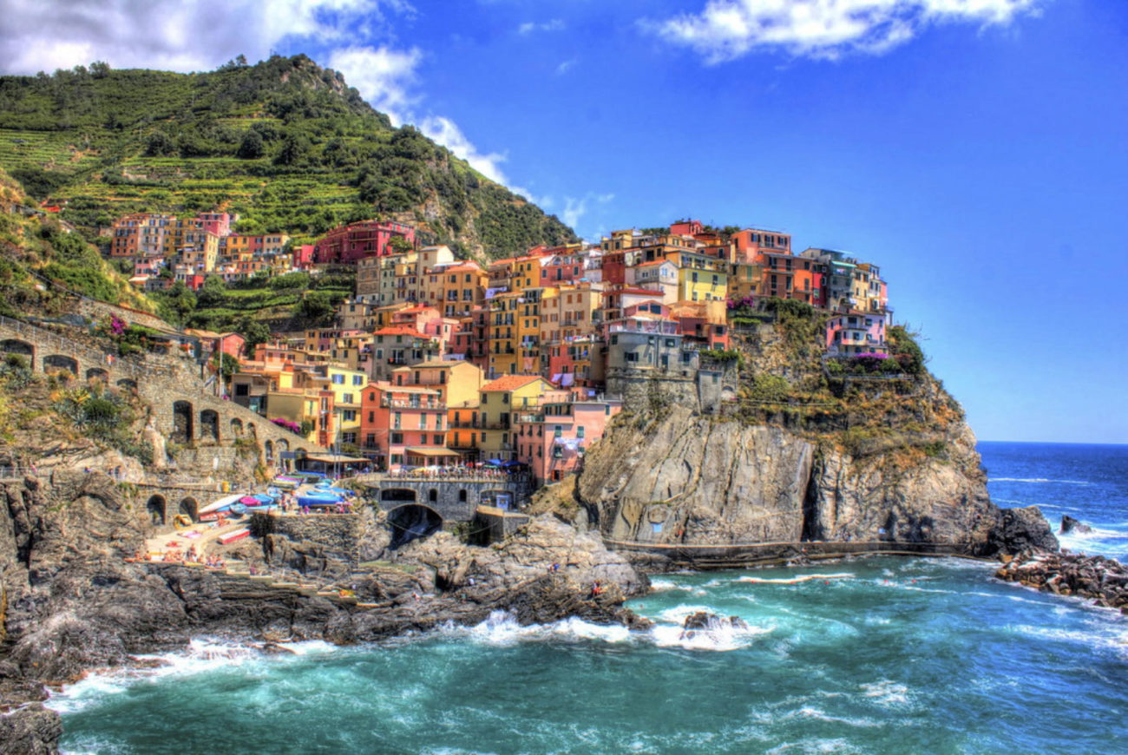
Cinque Terre, Italia

Slide 20
Cinque Terre, Italia
Estos cinco pueblos coloridos, subidos a riscos y pegados al mar, atraen a esta zona de la región italiana de Liguria a más de 2,5 millones de turistas al año. Ya en 2016 se anunció un plan para limitar a 1,5 millones los visitantes a Cinque Terre durante el verano, debido al riesgo que tiene la zona costera de ser destruida por los turistas, especialmente los que desembarcan de los cruceros en masa. También se han colocado en las carreteras de acceso a estas aldeas pesqueras del siglo XIV unos dispositivos que miden el número de personas que acceden para poder frenarlo llegado el caso.

Slide 21
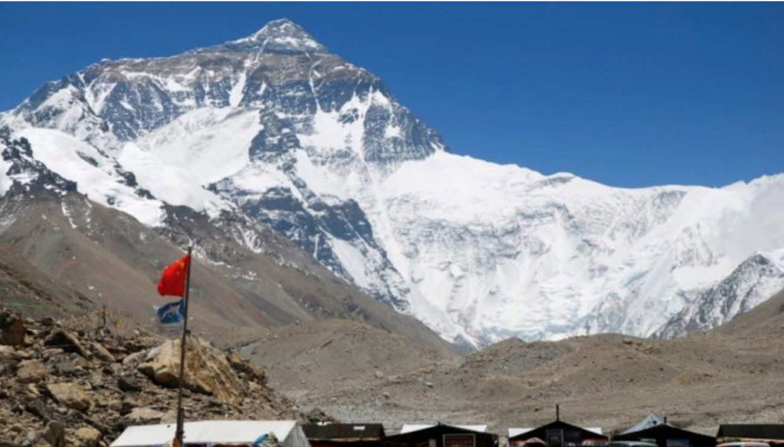

Monte Everest

Slide 22
Monte Everest
Para acceder al campamento base del lado chino solo se concede permiso a los turistas que tengan permiso de escalada por la cara norte de la montaña y, desde este año, solo se conceden un total de 300 licencias, un tercio menos de las otorgadas en 2018. La medida se ha tomado para realizar una gran limpieza debido al exceso de basura acumulada en la zona. En primavera se recogieron más de 8 toneladas de residuos. El campo base chino, ubicado en el Tibet, se ha popularizado mucho porque, a deferencia del nepalí, se puede acceder en coche.

Slide 23

UN FUERTE
ABRAZO,
QUE TENGAS
UN BUEN DIA
Hoy es domingo, 06 de octubre de 2019
Ahora mismo son las 11:39 horas.

Slide 24







¿Te ha gustado?
Puedes ver más entrando
Aquí
Además puedes recibir powerpoints en tu correo electrónico suscribiéndote aquí:

